Slide 1
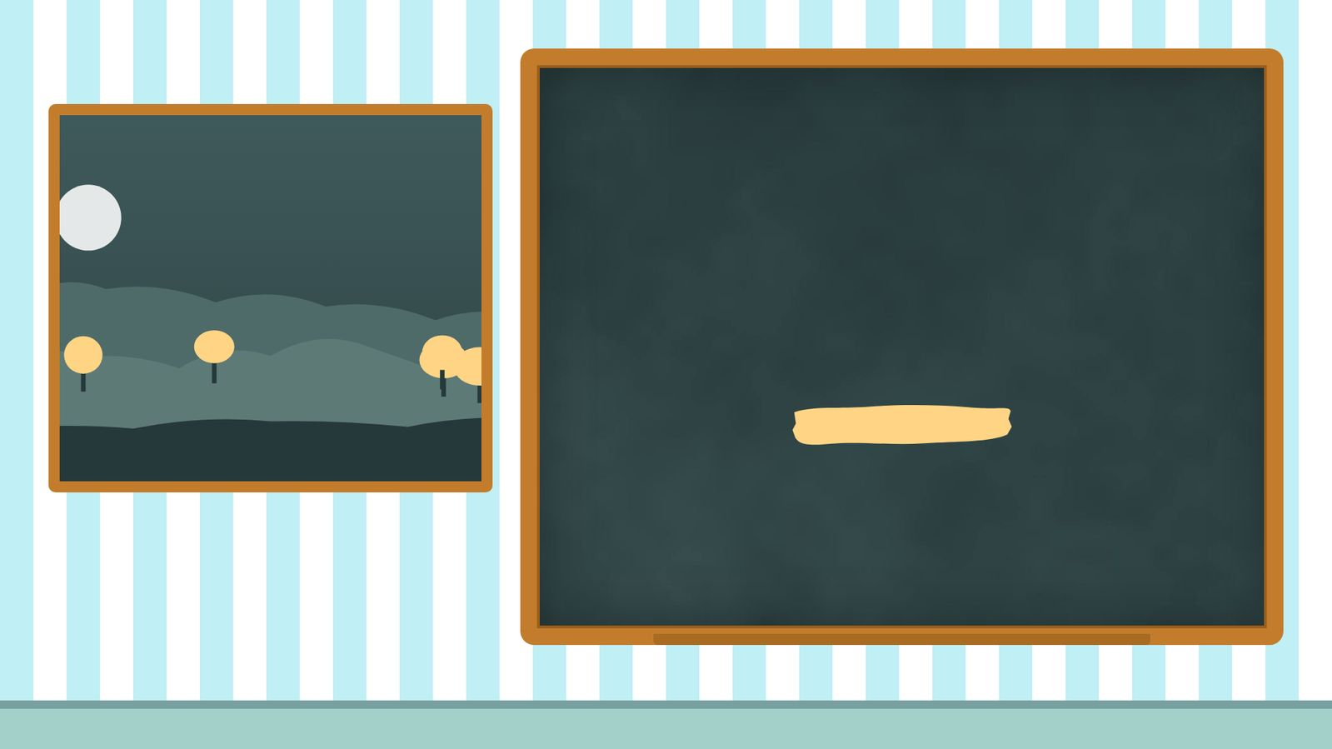
ויקרא י״ט
קדושים תהיו
שאלון 1261 · ויקרא

Slide 2
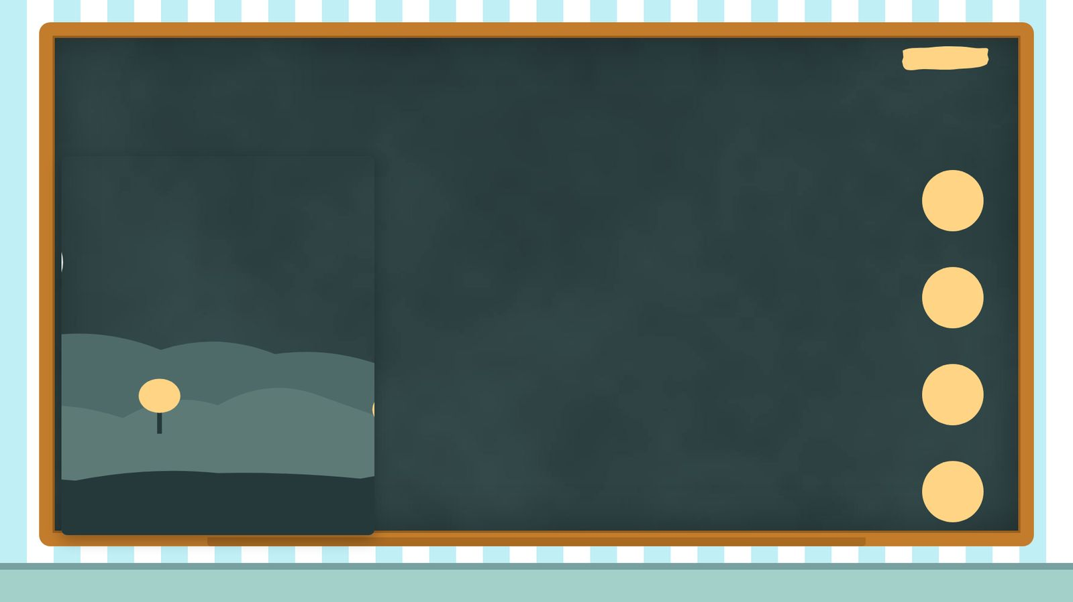
פתיחה
מטרות השיעור
נכיר את הסיפור «קדושים תהיו» (ויקרא י״ט) ואת הדמויות בו
1
נבחן כיצד הסיפור מבטא את התמה «ויקרא»
2
נקרא פסוקי מפתח ונעמיק בפירוש רש"י ורמב"ן
3
נתרגל שאלה בסגנון הבגרות ונבדוק את התשובות
4
2

Slide 3

רקע
הדמויות בסיפור
הגר
והיה לכם כאזרח מכם הגר הגר אתכם ואהבת לו כמוך כי גרים הייתם בארץ מצרים.
3

Slide 4
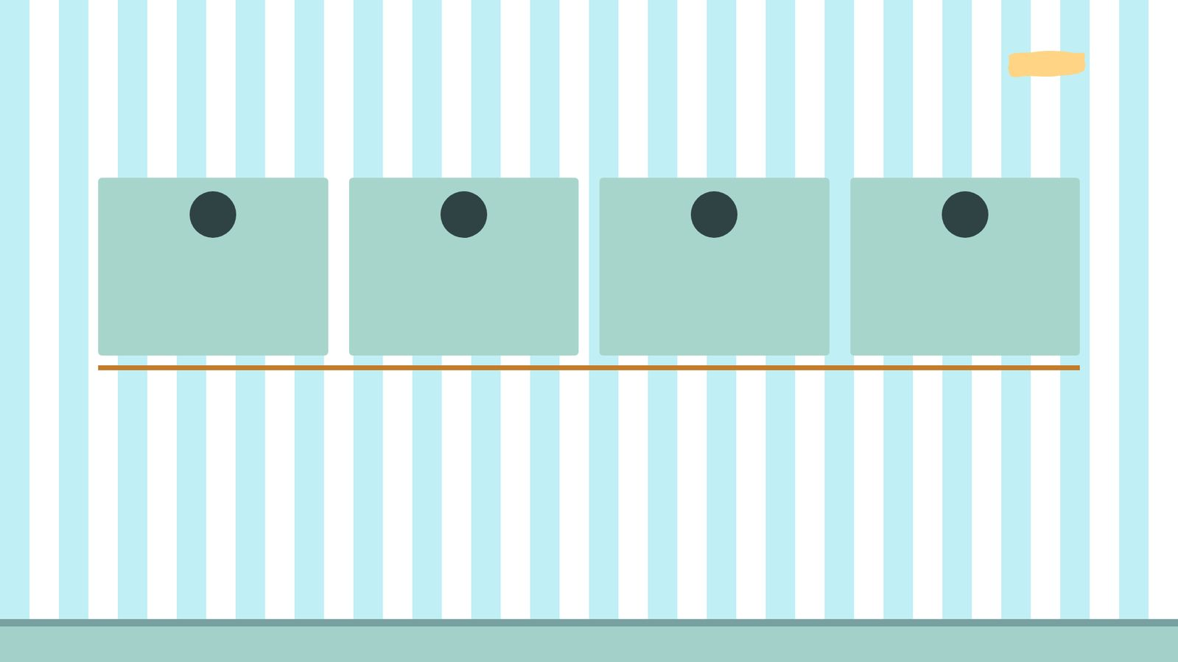
רקע
רצף האירועים
4
3
2
1
דיני שונות: כלאיים, ערלה, איסור קסם, כבוד זקן וגר.
מצוות חברתיות: לקט ופאה, איסור גזל, שקר ושבועת שקר, ״ואהבת לרעך כמוך״.
מצוות בין אדם למקום: שבתות, איסור אלילים, זבח שלמים.
הפרק נפתח ב״קדשים תהיו כי קדוש אני ה׳ אלהיכם״.
4

Slide 5
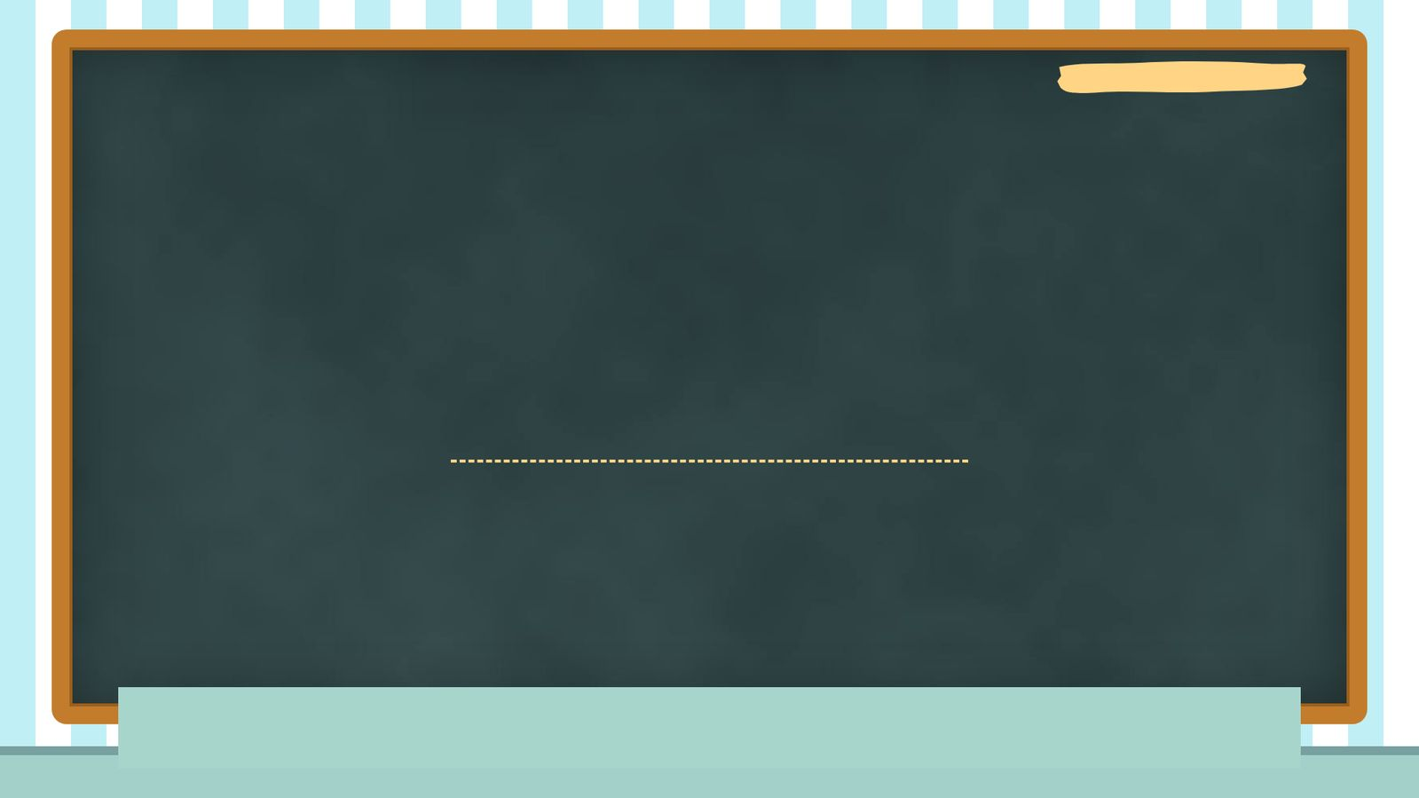
קוראים בפסוקים · 1/4
ויקרא י"ט, א'
וַיְדַבֵּר ה' אֶל־מֹשֶׁה לֵּאמֹר
הפרק הוא אוסף של חוקים שמהווים את הפן החברתי של החוק המקראי.
5

Slide 6
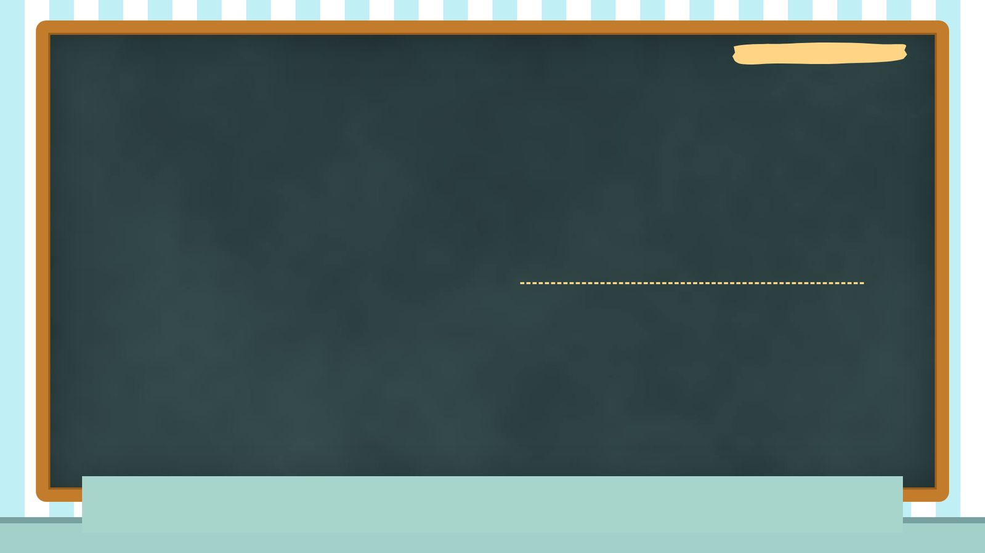
קוראים בפסוקים · 2/4
ויקרא י"ט, י'
וְכַרְמְךָ לֹא תְעוֹלֵל וּפֶרֶט כַּרְמְךָ לֹא תְלַקֵּט לֶעָנִי וְלַגֵּר תַּעֲזֹב אֹתָם אֲנִי ה' אֱלֹהֵיכֶם
פסוקים 9 ו-10: מצוות ״לקט״ ו״פאה״ - מתנות חקלאיות לגרים ולעניים.
6

Slide 7
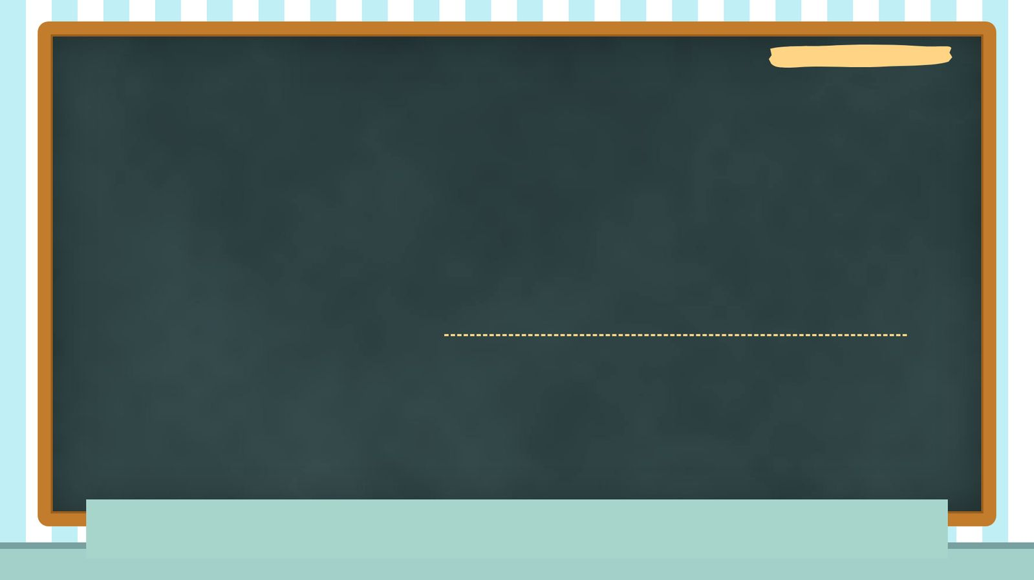
קוראים בפסוקים · 3/4
ויקרא י"ט, כ"א
וְהֵבִיא אֶת־אֲשָׁמוֹ לַה' אֶל־פֶּתַח אֹהֶל מוֹעֵד אֵיל אָשָׁם
פסוק 19 כולל איסורי ״כלאיים״: ״את חקתי תשמרו בהמתך לא תרביע כלאיים שדך לא תזרע כלאיים ובגד כלאיים שעטנז לא יעלה עליך״.
7

Slide 8

קוראים בפסוקים · 4/4
ויקרא י"ט, ל"ב
מִפְּנֵי שֵׂיבָה תָּקוּם וְהָדַרְתָּ פְּנֵי זָקֵן וְיָרֵאתָ מֵּאֱלֹהֶיךָ אֲנִי ה'
פסוק 32: ״מפני שיבה תקום והדרת פני זקן ויראת מאלוהיך אני ה׳״.
8

Slide 9

מילים ומושגים
ביאורי מילים
מילה מנחה
מפני שיבה תקום
ופרט כרמך
מילה/שורש החוזר/ת על עצמו/ ה במספר פסוקים או פרקים במספר חריג של פעמי או במספר סימלי של פעמי בקטע, או…
יָכוֹל זָקֵן אַשְׁמַאי, תַּ"ל זָקֵן, אֵין זָקֵן אֶלָּא שֶׁקָּנָה חָכְמָה (קידושין ל"ב).
גַּרְגְּרֵי עֲנָבִים הַנּוֹשְׁרִים בִּשְׁעַת בְּצִירָה.
נבואה
פולחן
קורבנות
דברי נביא.
עבודה לאלוהות באמצעות קורבנות, תפילות וצומות במקדש או מחוצה לו.
מתנה מן החי או מן הצומח שמביא אדם למקדש לכבוד האל.
9

Slide 10

פרשנים
רש"י
רש"י על ויקרא י"ט, י'
לא תעולל. לֹא תִטֹּל עוֹלֵלוֹת שֶׁבָּהּ, וְהֵן נִכָּרוֹת; אֵיזֶהוּ עוֹלֵלוֹת? כֹּל שֶׁאֵין לוֹ לֹא כָתֵף וְלֹא נָטֵף (ספרא):
מה מסביר רש"י על «לא תעולל»? הסבירו בלשונכם.
10

Slide 11
פרשנים
רמב"ן
רמב"ן על ויקרא י"ט, ל"ב
מִפְּנֵי שֵׂיבָה תָּקוּם יָכוֹל מִפְּנֵי זָקֵן אַשְׁמַאי, תַּלְמוּד לוֹמַר "זָקֵן", אֵין זָקֵן אֶלָּא שֶׁקָּנָה חָכְמָה, לְשׁוֹן רַשִׁ"י (רש"י על ויקרא י"ט:ל"ב).
מה מוסיף פירושו של רמב"ן להבנת הפסוק? בססו את תשובתכם על הציטוט.
11

Slide 12

שאלות הבנה ופרשנות · 1/3
שאלה 1
קראו פסוקים א׳–ח׳ («קדושה ובין אדם למקום»). מה מתואר בקטע? הביאו ראיה מן הכתוב.
8 נקודות
12

Slide 13

שאלות הבנה ופרשנות · 2/3
שאלה 2
קראו פסוקים י״ט–ל״א («חוקים ומנהגים»). מה מתואר בקטע? הביאו ראיה מן הכתוב.
8 נקודות
13

Slide 14
שאלות הבנה ופרשנות · 3/3
שאלה 3
קראו פסוקים ל״ב–ל״ז («כבוד זקן וגר»). מה מתואר בקטע? הביאו ראיה מן הכתוב.
8 נקודות
14

Slide 15

דיון בכיתה
מה דעתכם?
לדעתך, האם הגנה על חלשים בחברה היא התנהגות מוסרית המצופה מכל אדם או שהגנה על חלשים צריכה להיות מעוגנת בחוק?
מדוע לדעתך חשב המחוקק שיש צורך להוסיף נימוק בפסוק 34, ומדוע הוסיף דווקא נימוק זה?
15

Slide 16
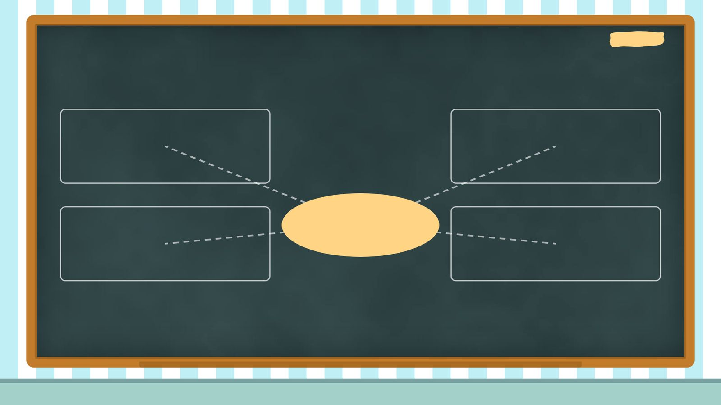
סיכום
מפת מושגים
מצוות בין אדם לחברו
קדושה ובין אדם למקום
קדושים תהיו
כבוד זקן וגר
חוקים ומנהגים
16

Slide 17

תרגול לקראת הבגרות
שאלה בסגנון בגרות
(קיץ תשפ"ה (שאלון 1261))
חוק וחברה
8. קראו ויקרא, פרק י"ט, פסוקים א'-ז' וגם פסוקים ט'-י"ח.
ענו על סעיף א – חובה.
א. קראו פסוקים ט'-י' וגם פסוק ט"ו.
(1) בפסוקים אלה אפשר לראות שלעיתים המחוקק המקראי דורש להפלות לטובה קבוצות מסוימות בחברה, ולפעמים הוא דורש לנהוג באופן שוויוני כלפי כולם.
על פי פסוקים אלה, הביאו הוכחה לכל אחת מן הדרישות האלה, והסבירו את דבריכם (סך הכול – שתי הוכחות). (5 נקודות)
(2) מהי הסיבה לדרישות השונות האלה של המחוקק? נמקו את דבריכם. (3 נקודות)
ענו על אחד מן הסעיפים ב-ג.
17

Slide 18

תשובות
תשובה לשאלה 1
קראו פסוקים א׳–ח׳ («קדושה ובין אדם למקום»). מה מתואר בקטע? הביאו ראיה מן הכתוב.
הפרק הוא אוסף של חוקים שמהווים את הפן החברתי של החוק המקראי. הפתיחה: ״קדשים תהיו כי קדוש אני ה׳ אלוהיכם״. אם בני ישראל יקיימו את המצוות, האל יאציל עליהם מקדושתו (טקסטולוגיה).
18

Slide 19
תשובות
תשובה לשאלה 2
קראו פסוקים י״ט–ל״א («חוקים ומנהגים»). מה מתואר בקטע? הביאו ראיה מן הכתוב.
פסוק 19 כולל איסורי ״כלאיים״: ״את חקתי תשמרו בהמתך לא תרביע כלאיים שדך לא תזרע כלאיים ובגד כלאיים שעטנז לא יעלה עליך״. הם שומרים על הסדר שהאל קבע בבריאה.
19

Slide 20
תשובות
תשובה לשאלה 3
קראו פסוקים ל״ב–ל״ז («כבוד זקן וגר»). מה מתואר בקטע? הביאו ראיה מן הכתוב.
פסוק 32: ״מפני שיבה תקום והדרת פני זקן ויראת מאלוהיך אני ה׳״. הפרשנים המסורתיים מבינים שמדובר לא רק בגיל אלא גם בכל מי שגדול בחכמה.
20

Slide 21
תשובות
מחוון – שאלת הבגרות
סעיף א'
(1) המחוקק המקראי דורש להפלות לטובה קבוצות מסוימות בחברה: הוא דורש להשאר מתנות מהגידולים החקלאיים לעניי החברה, לדאוג להם. "ובקצרכם את קציר ארצכם לא תכלה פאת שדך לקצר...".
לפעמים הוא דורש לנהוג באופן שוויוני כלפי כולם: בכל הנוגע למשפט. המחוקק דורש משפט צדק לכולם ללא כל קשר למעמד או הקבוצה אליה הם משתייכים. "לא תעשו עול במשפט לא תשא פני דל ולא תהדר פני גדול...".
(2) כשמדובר בעזרה כלכלית לעני, מותר ואף רצוי להפלותו לטובה, כדי לדאוג לרווחתו. אך בנושאים משפטיים, העניים והעשירים, שווים בפני החוק ואין להפלות לטובה צד מסוים במשפט.
21

